Slide 1
La nozione di co-variazione Dalla teoria alla pratica in aula
Sara Bagossi – sara.bagossi@unife.it
Mathesis Ferrara – 25 Maggio 2020

Slide 2
Il problema della bottiglia
LET’S TRY!
altezza
volume
https://teacher.desmos.com/waterline/walkthrough#Erlenmeyer
https://teacher.desmos.com/waterline/walkthrough#Evaporation

Slide 3
Il problema della bottiglia
Una bozza di soluzione di cui si può discutere…
altezza
Provare a chiedersi come varia l’altezza del liquido al variare del volume del liquido versato significa co-variare le grandezze altezza e volume del liquido.
volume

Slide 4
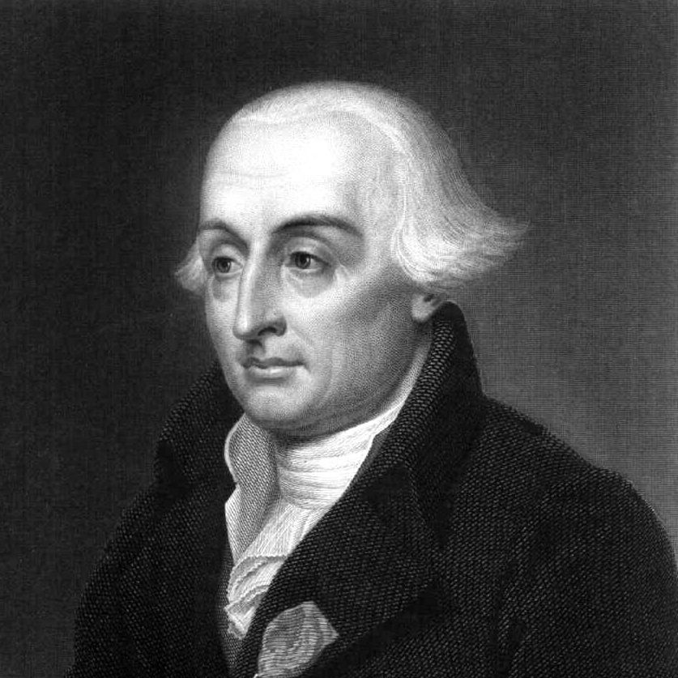
Le origini della co-variazione
La covariazione divenne un’esplicita forma di ragionamento già dagli inizi dell’anno 1000 e fondamentale fu il suo contributo sia per lo sviluppo dell’algebra moderna che della scienza sperimentale, quella delle sensate esperienze e necessarie dimostrazioni secondo l’approccio di Galileo.

Slide 5
La co-variazione come costrutto teorico
Nonostante il suo ruolo essenziale, la covariazione appare come costrutto teorico solamente negli anni ‘80 - ‘90 nei lavori di J. Confrey e P. Thompson.
Nella sua teoria del ragionamento quantitativo (1993), Thompson afferma che uno studente concepisce un attributo (per es. l’altezza del liquido nella bottiglia) come una quantità quando concepisce la possibilità di misurarlo.
In questa teoria le nozioni di variazione e covariazione sono costrutti essenziali per spiegare i ragionamenti degli studenti che emergono nella descrizione delle relazioni tra quantità e nella concettualizzazione di situazioni dinamiche.

Slide 6
La co-variazione come costrutto teorico
Thompson parla di variazione quando si riferisce alla concettualizzazione di singole quantità che variano (nel ns. es. come altezza e volume variano singolarmente nel tempo).
Con il termine covariazione definisce invece il sapere visualizzare due o più quantità che variano simultaneamente.
Nella più recente versione di questo costrutto teorico Thompson & Carlson (2017) propongono un’articolazione in sei livelli di ragionamento covariazionale.

Slide 7
Questi livelli possono essere intesi come descrittori di una classe di comportamenti oppure come caratterizzazione della capacità di una persona di ragionare in modo covariazionale.

Slide 8
5
Coordinazione liscia e continua dei valori
4
Coordinazione continua a pezzi dei valori
3
Coordinazione dei valori
2
Coordinazione bruta dei valori
1
Pre-coordinazione dei valori
0
No coordinazione

Slide 9
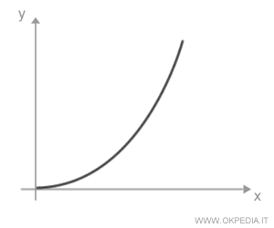
La funzione come oggetto moltiplicativo
Nella definizione di covariazione Saldanha & Thompson (1998), si ispirano alla nozione di oggetto moltiplicativo, concetto derivato da Piaget.
Essi affermano che una persona forma un oggetto moltiplicativo a partire da due quantità quando mentalmente unisce i loro attributi per formare un nuovo oggetto che è, simultaneamente, l’uno e l’altro.
In particolare Saldanha & Thompson per oggetto intendono un concetto matematico sul quale una persona può operare mentalmente. Ne sono quindi un esempio una funzione o un sottospazio vettoriale.

Slide 10
Una definizione statica di funzione
«I valori di una variabile possono essere determinati unicamente dai valori di un’altra con una precisa legge di corrispondenza tra x e y che può essere espressa chiaramente ». (Dirichlet, 1838)
«Siano E e F due insiemi distinti o no. Una relazione fra una variabile x di E e una variabile y di F è detta relazione funzionale di E verso F, se, qualunque sia x in E, esiste un elemento y di F, e uno solo, che stia nella relazione considerata con x. Si dà il nome di funzione all’operazione che così associa ad ogni elemento x di E l’elemento y di F che si trova nella relazione data con x; si dice che y è il valore della funzione per l’elemento x e che la funzione è determinata dalla relazione funzionale considerata». (Bourbaki, 1939)
La visione statica degli studenti di situazioni dinamiche può contribuire alla loro incapacità di costruire formule significative che rappresentano una quantità come funzione di un’altra.
(Carlson, 1998)

Slide 11
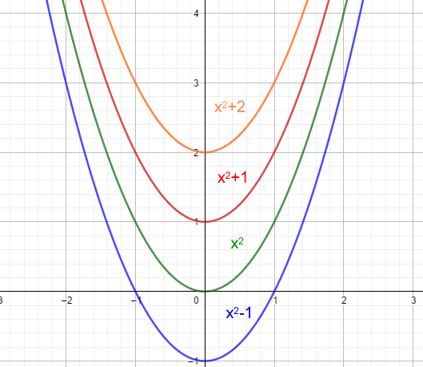
Una covariazione più complessa…
Covariazione al 1° ordine
x ↔ y
Covariazione al 2° ordine
(x, y) ↔ k
Notes:
Il quadro teorico di T&C non sembra ci consenta di descrivere questa forma di ragionamento

Slide 12
Quali sono gli ingredienti della covariazione al 2° ordine?

Slide 13
Un quadro teorico più ampio
Si ha la covariazione al 1° ordine quando si concettualizza una relazione invariante tra due quantità i cui valori variano, mentre la covariazione al 2° ordine consiste nel cogliere un’ulteriore relazione in una famiglia di relazioni invarianti tra due quantità che variano.

Slide 14
F. Arzarello (2017) suggerisce di pensare alla covariazione come una forma di ragionamento che considera gli oggetti matematici e le loro reciproche relazioni.
Matematicamente, la covariazione al 2° ordine è espressa attraverso uno o più parametri in una famiglia di funzioni, tutte modellizzanti lo stesso fenomeno.
La covariazione al 2°ordine non può esserci senza la covariazione al 1° ordine, poiché il concetto di funzione è indispensabile per ragionare in termini di covariazione al 2°ordine.

Slide 15
Un’interpretazione matematica
Teoria delle categorie (Lawvere, 1991)
Scegliamo come categoria base quella degli insiemi e indichiamo con Y^{X} l’insieme delle funzioni f: X → Y
Data una funzione g: A x X → Y si può considerare la funzione g* : A → Y^{X}, ovvero l’aggiunta di g definita come g*(a) = f, dove f è la funzione in Y^{X} tale che f(x) = g(a,x) ∊ Y.

Slide 16
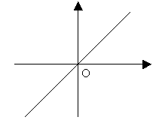
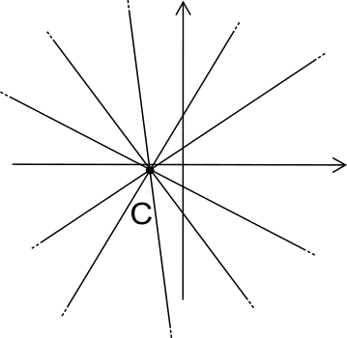
Un’interpretazione matematica
Esempio:
1° ordine: y = 3x
1,5° ordine: LA funzione y = mx
2° ordine: LA FAMIGLIA di funzioni y = mx
g: (m,x) ↦ mx
g*: m ↦ f, dove f: x ↦ mx

Slide 17
Livello cognitivo
Esistono dei livelli cognitivi che connotano la covariazione del 2°ordine?
Quali marcatori linguistici e gestuali connotano questi livelli?

Slide 18
L’instrumentazione a livello didattico
F. Arzarello (2017) chiama una possibile controparte didattica di questo costrutto covariazione instrumentata riferendosi nella terminologia all’approccio strumentale di Vérillon e Rabardel (1995).
Attività progettate con l’utilizzo di supporti tecnologici costituiscono un’instrumentazione dei processi covariazionali.

Slide 19
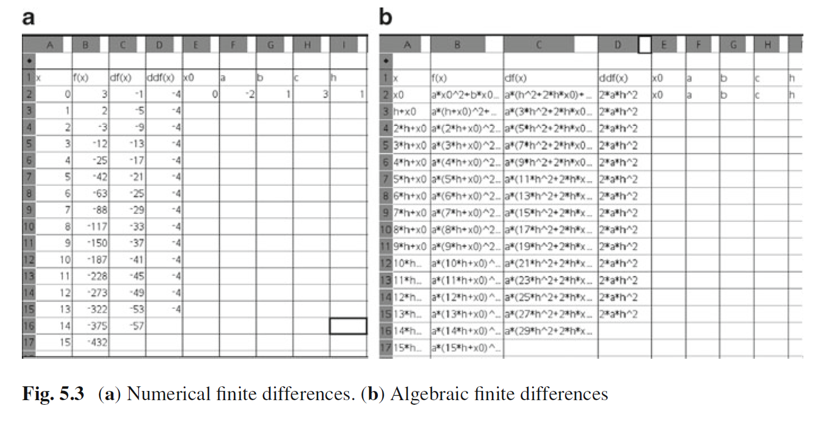
y = ax²+ bx + c
ESEMPIO 1
x f(x) df(x) ddf(x)
a b c
Hanna, G. & de Villiers, M. (Eds.) (2012). Proof and Proving in Mathematics Education. New ICMI Study Series, Vol 15, 105-106.

Slide 20
ESEMPIO 2
Hoffkamp, A. (2009). Enhancing functional thinking using the computer for representational transfer, Proceedings of CERME 6 - Lyon, France, 1201 - 1210.

Slide 21
ESEMPIO 3
Arzarello, F. (2019). La covariación instrumentada: un fenómeno de mediación semiótica y epistemológica, Cuadernos de Investigación y Formación en Educación Matemática. Año 14. Número 18. pp 11–29.

Slide 22
Quale ruolo svolge la tecnologia?
Amplificatori visivi (es. applet in GeoGebra e Cinderella);
Dedurre proprietà matematiche (es. tabelle con differenze finite).

Slide 23
Spazio per domande (I parte)

Slide 24
Una proposta didattica

Slide 25
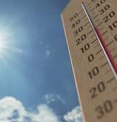
Presentazione
L’attività si propone di presentare agli studenti una sensata esperienza in cui due o più variabili covariano.
L’attività è pensata suddivisa in lezioni successive in cui si alternano lavori di gruppo (piccoli gruppi di 3/4 studenti al massimo) a momenti di condivisione con discussioni dialogate e formalizzazioni del docente.

Slide 26
Fase 1: Introduzione
https://www.repubblica.it/cronaca/2019/06/27/news/meteo-229750255/
Si propone agli studenti la lettura di un articolo di giornale (da La Repubblica, giugno 2019) "Previsioni meteo, due giorni di caldo africano: temperatura percepita anche oltre i 50 gradi a Nord”.
Nel testo si parla della "temperatura da bollino rosso”, si distingue tra temperatura e temperatura percepita e fa riferimento a un popolare sito internet molto utilizzato per le previsioni atmosferiche.

Slide 27
Aprendo il sito indicato nell’articolo (ilmeteo.it), gli studenti possono individuate i dati per completare la seguente tabella, dati relativi ad alcune città ad una stessa ora scelta a piacere:
Località | Temperatura | Temperatura percepita | Precipitazioni | Umidità relativa (U.R.) | Umidità | Pressione
Ferrara
Torino
Roma
Catania
Tokyo
Brescia
Novosibirsk
Cosa osservate? Secondo voi cosa vogliono dire questi dati? Esiste una relazione tra questi valori?

Slide 28
Fase 2: Condivisione
Gli studenti condividono le proprie osservazioni mediante una discussione collettiva orchestrata dal docente.
La fase di condivisione non deve essere esaustiva, ma ha il compito di condividere e soprattutto di porre l’attenzione degli studenti sulle relazioni tra i dati in gioco.
Segue una spiegazione del docente o una proposta di lettura di un testo scientifico in cui vengono introdotti i concetti di umidità relativa, assoluta, specifica e il punto di rugiada.

Slide 29
L’umidità assoluta (UA)
Misura quanti grammi di vapore acqueo sono presenti in 1 m³ d'aria umida, a una data temperatura e a una data pressione. Concretamente il confronto si fa tra il vapore e l’aria secca: ad es. 20%= 200 g di vapore per 1 kg di aria secca (pari a 1 m³ di aria secca).
L’umidità relativa (UR)
È la percentuale di vapore contenuto nell’aria in rapporto alla massima quantità in essa contenibile alla data temperatura (la quantità di vapore acqueo che può essere contenuto in un kg di aria secca non è illimitata: oltre una certa quantità̀ il vapore aggiunto condensa sotto forma di minute goccioline formando l’effetto nebbia).
Punto di rugiada (Dew Point)
La temperatura alla quale il vapore acqueo inizia a condensare è detta punto di rugiada e dipende dalla temperatura e dall’umidità relativa. A temperatura inferiore, la velocità di condensazione supera quella di evaporazione: quindi si forma acqua liquida.

Slide 30
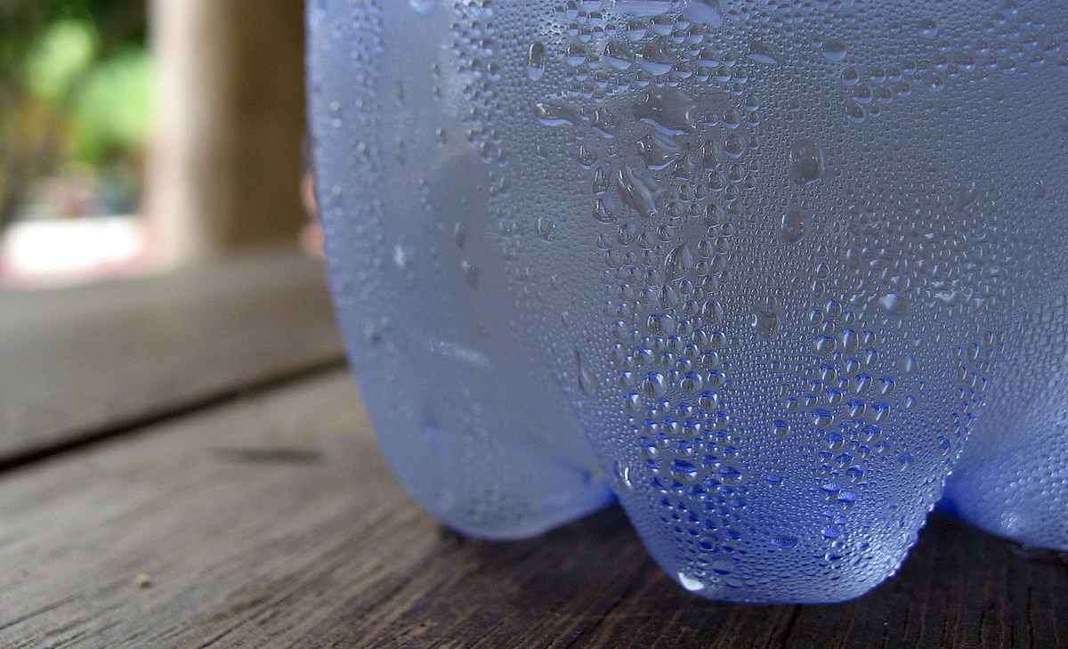
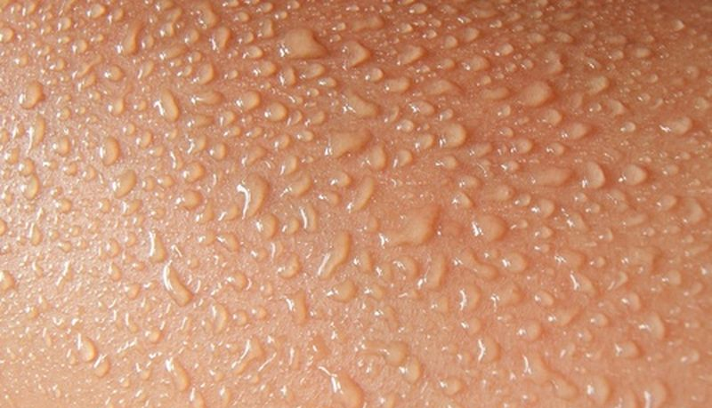
Perché si formano la rugiada sui prati d’estate e la brina d’inverno, le goccioline d’acqua sulle lattine fredde di frigorifero, sui vetri delle finestre d’inverno, il sudore?

Slide 31
Fase 3: Raccolta Dati
Ora | Ore trascorse | Temperatura | Umidità
9:00 | 0 | 16,5° | 70%
10:00 | 1 | 15,2° | 79%
11:00 | 2 | 17,2° | 78%
12:00 | 3 | 18,6° | 75%
13:00 | 4 | 18,7° | 76%
14:00 | 5 | 21,3° | 70%
15:00 | 6 | 18,3° | 71%
16:00 | 7 | 18,2° | 74%
17:00 | 8 | 17,7° | 76%
18:00 | 9 | 15,8° | 81%
19:00 | 10 | 15,4° | 84%
20:00 | 11 | 14,9° | 86%
21:00 | 12 | 14,7° | 88%
Compito per casa: rilevare temperature e umidità al trascorrere del tempo (in ore) in due giornate diverse.

Slide 32
L’attività finale chiede agli allievi di inserire i dati di umidità e temperatura in GeoGebra.
Nota bene: per confrontare la temperatura con l’umidità si suggerisce agli studenti di dividere i dati per i massimi valori registrati.
Osservate i grafici così ottenuti, quali ipotesi potete avanzare? Esiste un legame tra temperatura e umidità? I grafici, secondo voi, confermano le congetture avanzate precedentemente? Perché? Se no, quali congetture modificate?

Slide 33
Fase 4 : Il punto di rugiada
Esperimento in classe

Slide 34
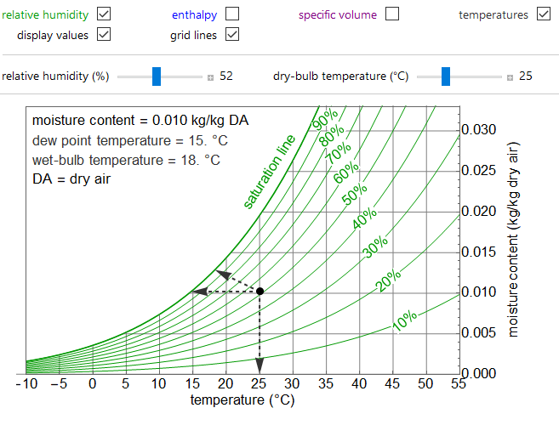
Fase 5: La lettura della carta psicrometrica
https://demonstrations.wolfram.com/ReadingAPsychrometricChart/

Slide 35
UMIDITA’ RELATIVA
PUNTO DI RUGIADA
UMIDITA’ ASSOLUTA
10 g di H2O SU
1 kg di aria secca

Slide 36
Fase 6: Spiegare la realtà
Indice Humidex
H non ha un’unità di misura propria, pertanto si può abitualmente associare alla stessa unità della temperatura (°C) anche se si tratta di un indice e non di una grandezza fisica.
e è la pressione di vapore dell’aria (hPa) osservata, misurata per esempio con uno psicrometro.
Poiché quest'ultima grandezza non è facile da reperire, la si può calcolare a partire dall'umidità relativa UR.
Castellano, C. (2003), L’indice di calore, quando l’umidità aumenta la sensazione di calore, Società Metereologica Italiana/redazione Nimbus
http://www.nimbus.it/faq/030609indicecalore.htm

Slide 37
Spazio per domande (II parte)
Ripensando al curriculum scolastico, quali spunti/attività si potrebbero proporre per stimolare la covariazione?

